Slide 1
同轴线的尺寸选择

Slide 2
要考虑的因素
01
单模传播
02
功率容量尽可能大
03
损耗尽可能小

Slide 3
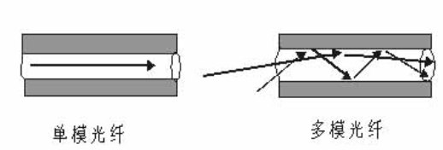
为什么要单模传播？
易于激励和耦合
不存在模式间的能量变换
可避免因几种模式间因传输速度不同带来的信号失真

Slide 4
TE₁₁
TM₀₁
TEM
0 2(b-a) π(b+a)
要保证单模传输，信号波长需满足
因此

Slide 5
功率容量尽可能大
功率容量
解得
如果介质为空气，其特性阻抗为30Ω。

Slide 6
损耗尽量小
同轴线中TEM波的衰减常数
功率容量尽可能大
解得
若介质为空气，Z_{c}=76.71Ω

